Slide 1
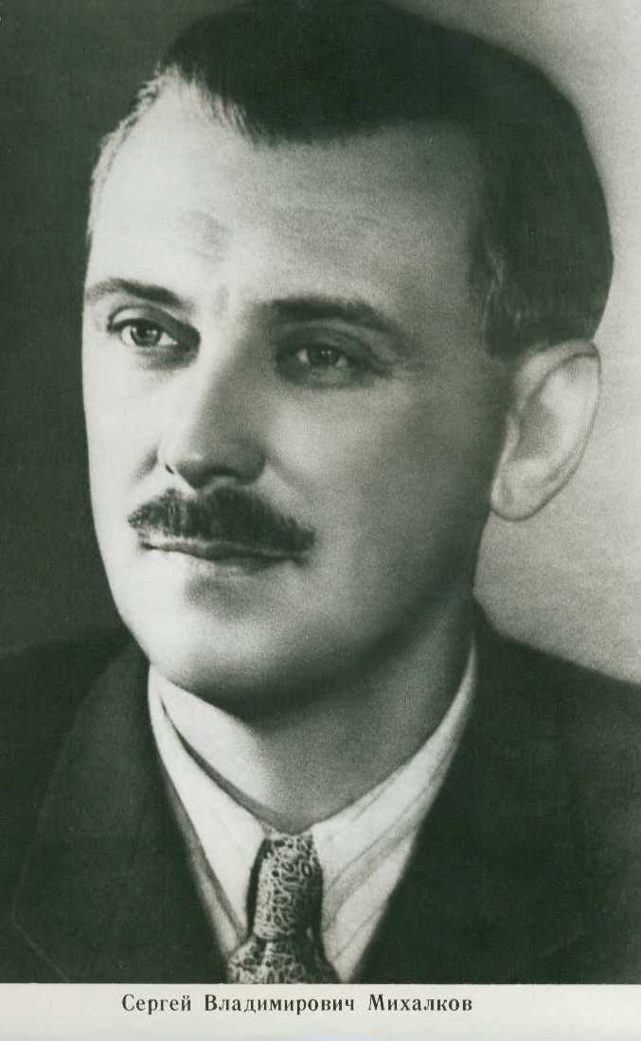
ГБОУ СОШ № 2010 структурное подразделение «Радуга»
Сказки и рассказы
Сергея Владимировича Михалкова

Slide 2
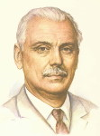
Родился Сергей Владимирович Михалков 12 марта 1913 года в Москве. Серёжа в детстве много читал. Чтение настолько увлекало его, что он читал при свете карманного фонаря, накрывшись с головой одеялом. В обычную школу Сережа пошел с четвертого класса. Стихи он стал писать рано, когда ему исполнилось 15 лет, они впервые были опубликованы. По вечерам он выпускал свой домашний журнал, где был одновременно и редактором, и художником, и автором. Читателями были все домашние и ближайшие родственники. Не сразу Сергей Михалков стал писать стихи для детей. И вот в 1936 году вышла его первая книжка стихов.

Slide 3
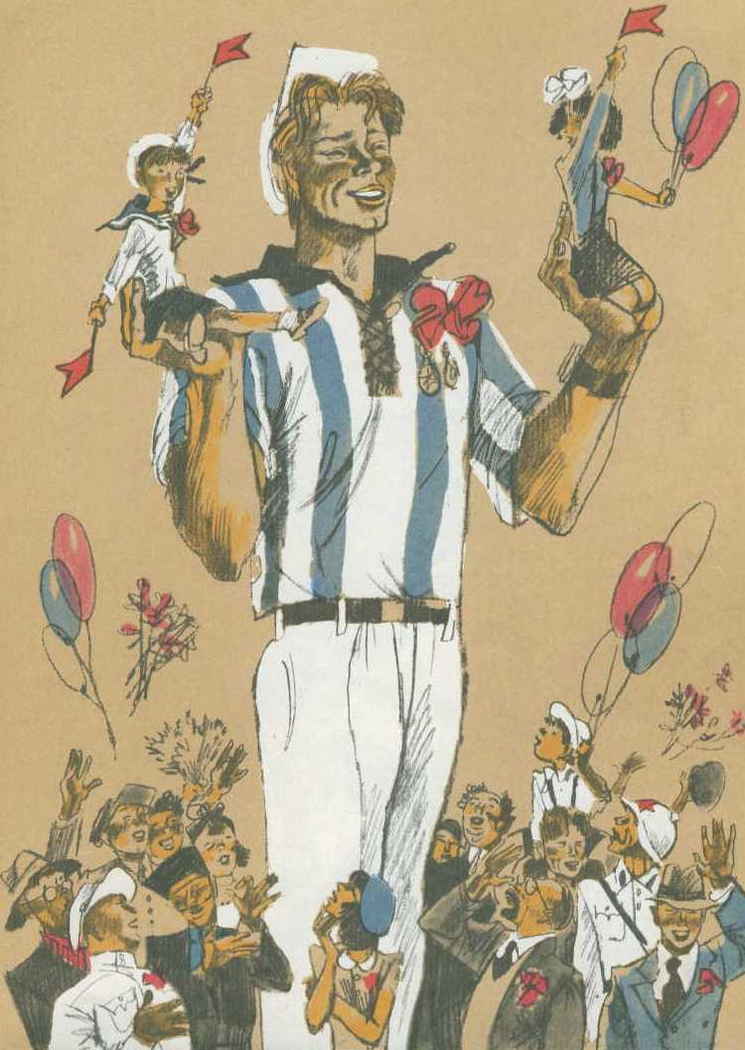
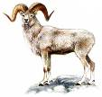
Кто на лавочке сидел, Кто на улицу глядел, Толя пел, Борис молчал, Николай ногой качал. Дело было вечером, Делать было нечего.
По крутой тропинке горной Шел домой барашек черный И на мостике горбатом Повстречался с белым братом. И сказал барашек белый: "Братец, вот какое дело: Здесь вдвоем нельзя пройти, Ты стоишь мне на пути."
В доме восемь дробь один У заставы Ильича Жил высокий гражданин, По прозванью Каланча, По фамилии Степанов И по имени Степан, Из районных великанов Самый главный великан.
«А что у Вас?»
«Бараны»
«Дядя Стёпа»

Slide 4
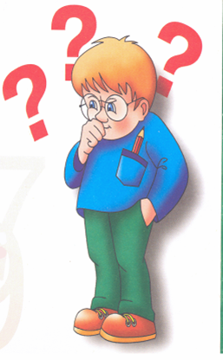
— На прививку! Первый класс! — Вы слыхали? Это нас!.. — Я прививки не боюсь: Если надо — уколюсь! Ну, подумаешь, укол! Укололи и — пошел...
Мы едем, едем, едем В далекие края, Хорошие соседи, счастливые...
Я карандаш с бумагой взял, Нарисовал дорогу, На ней быка нарисовал, А рядом с ним корову. Направо дождь, налево сад, В саду пятнадцать точек, Как будто яблоки висят И дождик их не мочит.
«Прививка»
«Мы с приятелем..»
«Рисунок»

Slide 5
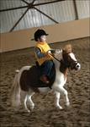
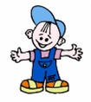
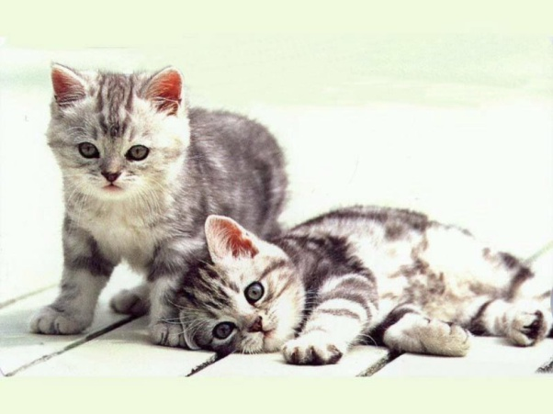
Я приехал на Кавказ, Сел на лошадь в первый раз. Люди вышли на крылечко, Люди смотрят из окна - Я схватился за уздечку, Ноги сунул в стремена. - Отойдите от коня И не бойтесь за меня!
Вы послушайте, ребята, Я хочу вам рассказать; Родились у нас котята - Их по счету ровно пять. Мы решали, мы гадали: Как же нам котят назвать? Наконец мы их назвали: Раз, Два, Три, Четыре, Пять.
Живет на свете Саша.
Во рту у Саши каша –
Не рисовая каша,
Не гречневая каша,
Не манка, Не овсянка
На сладком молоке.
С утра во рту у Саши
Слова простые наши –
Слова простые наши
На русском языке.
«Всадник»
«Котята»
«Сашина каша»

Slide 6
В одном переулке стояли дома. В одном из домов жил упрямый...
Говорят: под новый год Что ни пожелается - Все всегда произойдет, Все всегда...
Я не знаю, как мне быть – Начал старшим я грубить. До того я распустился, Что грублю я всем вокруг. Говорят от рук отбился От каких, скажите, рук?!
«Фома»
«Новый год»
«Лапуся»

